Slide 1
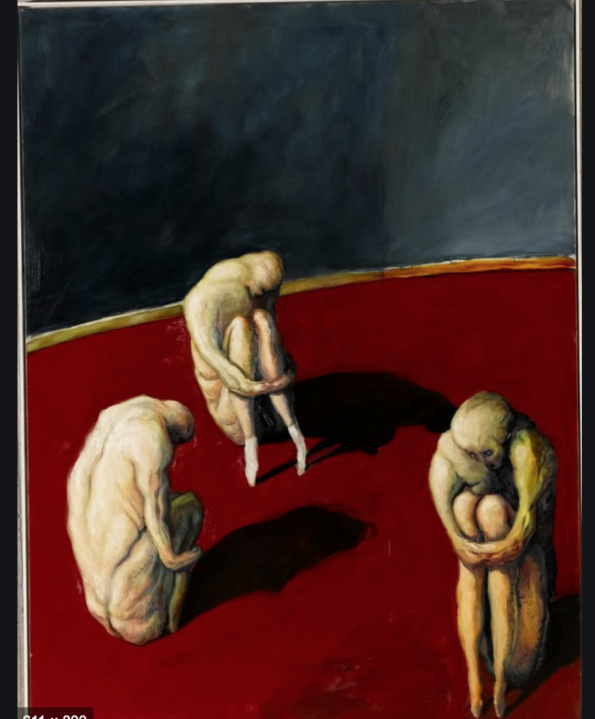
Psykiatriske sygdomme
Michael Kvium: Wild East 1987
West Zealand Museum, Denmark

Slide 2


EN PSYKIATER:
er en speciallæge, der først er lægeuddannet, (universitet + klinisk erfaring fra sygehuse/praksis) bagefter uddannelse til
speciallæge (12-14 år i alt)
kan skrive medicin ud
Psykiatri:
er en disciplin inden for lægevidenskaben, der beskæftiger sig med at forebygge, diagnosticere og behandle psykiske sygdomme
kan også defineres som læren om sindssygdomme eller
læren om afvigende følelser, tanker og handlinger betragtet som sygdomme
inkluderer viden om både biologi og menneskets tilværelse som socialt væsen
psykiatrien blev et egentlig speciale i midten af 1800-tallet
EN PSYKOLOG:
har læst på universitetet og afsluttet studiet med en kandidatgrad; cand. psych.
kan ikke skrive medicin ud
Psykologi:
betyder læren om sjælen eller læren om sjælelivet
psykologi er det videnskabelige studium af menneskets psykiske processer og adfærd, dvs. dets måder at handle og reagere på, dets oplevelse af verden, dets følelsesliv, tænkning og viljesytringer
psykologiske discipliner er mangfoldige
psykologiske skoledannelser er mangfoldige

Slide 3
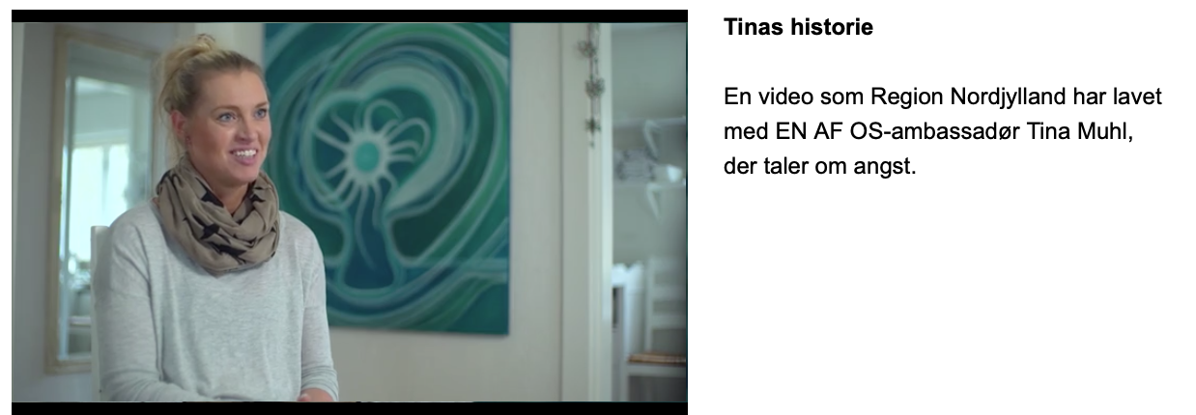
www.en-af-os.dk
Notes:
8 minutter – angst

Slide 4

Psykiatriske lidelser
”Det er vigtigt, at vi som samfund ikke ser psykisk sygdom som noget man er, men - lige som andre sygdomme - noget man har"
Hendes Kongelige Højhed Kronprinsesse Mary, pro
Psykisk sygdom rammer op mod 1/3 af os i løbet af vores liv.

Slide 5

Hvad er mental sundhed ifølge Sundhedsstyrelsen?
en tilstand af velbefindende, hvor individet kan udfolde sine evner, håndtere dagligdags udfordringer og stress samt indgå i fællesskaber med andre mennesker.
Oplevelsesdimensionen: At man oplever at have det godt, er overvejende glad, i godt humør og tilfreds med livet.
Funktionsdimensionen: At man kan klare dagligdags gøremål som fx at købe ind, lave mad, gå på arbejde eller i skole, indgå i fællesskaber og håndtere hverdagens udfordringer.
(www.sst.dk)

Slide 6

Tal og fakta fra sundhedsstyrelsen
20 pct. af alle voksne kvinder over 16 år i Danmark giver udtryk for at have et dårligt mentalt helbred (2021).
Blandt kvinder mellem 16 og 24 år er tallet 34 pct.
For mænd i alle aldre er det 15 pct., der har dårligt mentalt helbred og blandt de 16 til 24-årige er det 21 pct.
Der er også social ulighed i fordelingen af lav grad af mental sundhed: Andelen med dårligt mentalt helbred er højest i gruppen med grundskole som højeste gennemførte uddannelsesniveau (20 pct.) og lavest i gruppen med en lang videregående uddannelse (14,5 pct.) Andelen er også stor blandt arbejdsløse (31 pct.), førtidspensionister (36 pct.) og andre uden for arbejdsmarkedet (39 pct.).
Cirka 15 pct. af alle børn har været i behandling for en psykisk sygdom, som fx ADHD, angst eller depression, inden de fylder 18 år. Samlet set udgør denne type psykiske sygdomme den største sygdomsbyrde blandt børn og unge fra 1 til 24 år.

Slide 7

Hvad fremmer mental sundhed?
Individuelle faktorer
En positiv selvopfattelse
Gode evner til at håndtere stress og udfordringer
Tro på egen formåen (”self-efficacy”)
En følelse af mening og sammenhæng i hverdagslivet
En følelse af socialt tilhørsforhold og evne til at etablere relationer
God fysisk sundhed
God nattesøvn
Hvad kan påvirke i den negative retning?

Slide 8

Hvad fremmer mental sundhed?
Sociale faktorer
Omsorgsfulde forældre og gode familiebånd
Tilhørsforhold til omgivelserne
Støttende sociale relationer
Deltagelse i positive fællesskaber
Social anseelse, fx i skoleklassen eller blandt venner
Positive erfaringer med uddannelse og arbejdsliv
Hvad kan påvirke i den negative retning?

Slide 9

Hvad fremmer mental sundhed?
Strukturelle faktorer
Trygge omgivelser
Gode boligforhold
Økonomisk sikkerhed
Adgang til uddannelse
Et støttende og trygt uddannelses- og arbejdsmiljø
Mulighed for beskæftigelse
Adgang til sociale støttefunktioner
Hvad kan påvirke i den negative retning?

Slide 10
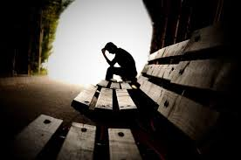
Tegn på mistrivsel
Det kan være, at man:
trækker sig socialt
bliver rastløs
mister interesse og energi
er trist og angst
sover for meget eller for lidt
taler usammenhængende

Slide 11
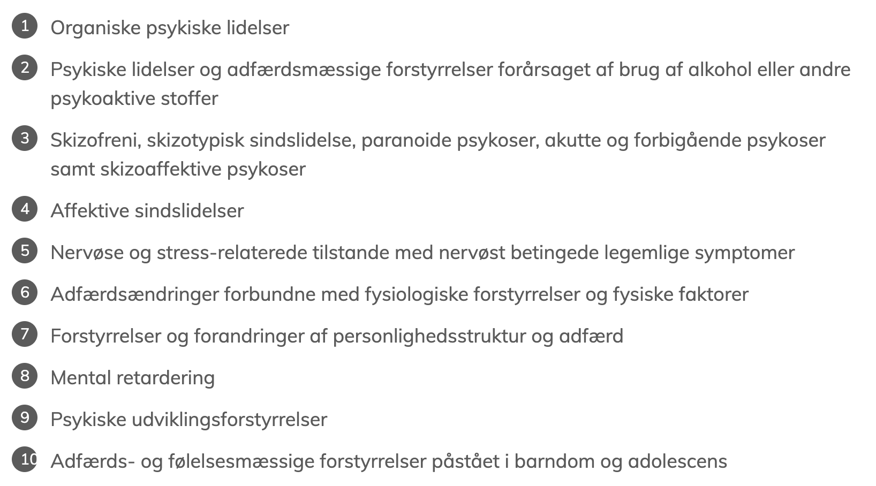
Det internationale klassificationssystem ICD-10
Udarbejdet af WHO, indført i Danmark I 1994. Der findes ca. 450 psykiatriske diagnoser
For at kunne stille en diagnose er der opstillet nogle kriterier for, hvilke symptomer skal være til stede.
Psykiske lidelser og adfærdmæssige forstyrrelser er delt op i 10 hovedgrupper
(ICD-11 er udkommet internationalt og skal i de kommende år udrulles i det danske sundhedsvæsen.)
Notes:
1. Fx demens 4. affektive = ændring i sindsstemning. 6. fx spiseforstyrrelser 7. fx paranoid 9. Påvirkning af sproget fx autisme, afasi, døvhed 10. adolescens = ungdomsårene, fx ADHD

Slide 12
Gruppearbejde om psykiatriske sygdomme
I skal forberede et lille oplæg til klassen om jeres emne. Selve fremlæggelsen regnes med at tage 5-10 minutter.
Emnevalg: https://psykiatrifonden.dk/diagnoser
Efter emnevalg:
Fortæl generelt om emnet: hyppighed, symptomer og behandlingsmuligheder.
Beskriv en case og hvordan sygdommen har påvirket hans/hendes liv og muligheder.
Overvej, hvad I skal være opmærksom på som lægesekretær, når I møder en borger med disse udfordringer?

